Slide 1
Сабақтың тақырыбы: Менструальдық цикл. Менструалдық циклындағы эстроген мен прогестерон гормондарының маңызы
Сабақтың мақсаты:
Менструальдық циклдың фазаларымен экстроген және прогестерон гормондарының маңызын біледі
Бағалау критериі:
Менструальдық циклдың фазаларын сипаттай алады;
Гормондардың рөлін бағалай алады;

Slide 2
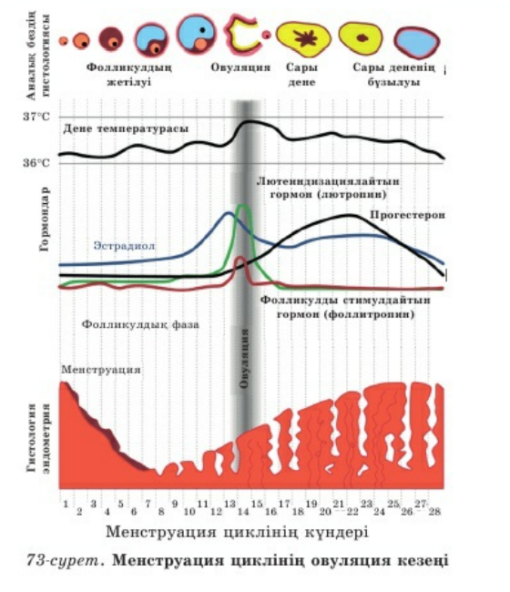
Менструация циклі- бір жұмыртқа жасушасының жетілуі, оның овуляциясы , ескіруі және тіршілігін жоюы және жыныс жүйесінің келесі жұмыртқа жасушасының жетілуіне дайындығынан тұратын уақыт кезеңі. Орташа менструация циклі 28 күнге созылады.

Slide 3
Менструация циклінің төрт фазасы
Бірінші фаза жатырдың қабатталған сілемейлі қабығының ұрықтанбаған ескі жұмыртқа жасушасының – эндометрияның бөлінуінен басталады.Бұл фаза 3-7 күннен тұрады және менструация кезеңі деп аталады. Осы кезде жатырдың тегіс салалы бұлшық еті жоғары бұлшық ет тонусында болады да, мерзімімен жиырылады. Нәтижесінде 50- ден 150см³- ге дейін қан, эндометрияның бұзылған жасушалары және ілеспе нәруыздар бөлінеді.
Екінші фаза овуляция алдындағы немесе фолликульдық деп аталады. Оған жатырдың сілемейлі қабығының қалпына келу үдерісі кіреді.Ол 7-8 күнге созылады және тыныштық фазасы деп аталады. Бұл фазада ағза келесі жұмыртқа жасушасының жетілуіне дайындалады.
Үшінші фаза - овуляция. Бұл кезең секреторлы деп аталады. Бұл кезеңде жатыр мойнындағы сілемейлі қабық жасушалары қоректік сұйықтық бөледі. Бұл сұйықтық мөлдір ақшыл түсті болады. Ол гликогенге бай, сперматозоидтерді сақтау үшін қолайлы орта жасайды. Олар онда тірішілік қабілетін 5 күнге дейін сақталады.
Төртінші фаза овуляциядан кейінгі кезең деп аталады. Бұл фаза ұрықтану жүрмесе және жүкті болмаған жағдайда жүзеге асады. Бұл кезде жұмыртқа жасушасынан босаған фолликуладағы орын майтәрізді түзінді – сары денемен толады.

Slide 4
Менструация циклі фазаларының ауысуындағы гормондардың рөлі.
Эстроген –екінші реттік жыныс белгілерінің дамуын және жатырдың сілемейлі қабығының өсуін қамтамасыз ететін әйел гормоны.
Прогестерон сары дене гормоны ұрықтану ықтималдылығы жоғары болған кезде көп мөлшерде синтезделеді. Прогестерон мөлшері жүктілік болмаған кезде төмендей бастайды.

Slide 5
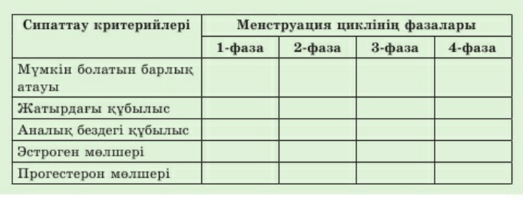
Тапсырмалар: 1. Менструация циклінің фазаларын критерийлері бойынша сипаттап кестеге жазыңыздар.
2.Эстроген және прогестерон гормондарының қызметін сипаттаңыздар.

Slide 6
РЕФЛЕКЦИЯ

